Slide 1

MATEMATIKA
KOMBINATORIKANING ASOSIY QOIDALARI
O‘qituvchi: Axmedova Zulnuraxon

Slide 2
MATEMATIKA
Kombinatorikaga oid masalalarni tavsiflash
Kombinatorika masalalarini yechishda qoʻshish qoidasidan foydalanish
Kombinatorika masalalarini yechishda koʻpaytirish qoidasidan foydalanish

Slide 3
Bir qator amaliy masalalarni yechish uchun berilgan to‘plamdan uning qandaydir xossaga ega bo‘lgan elementlarini tanlab olish va ularni ma’lum bir tartibda joylashtirishga to‘g‘ri keladi.
Ta’rif. Biror chekli to‘plam elementlari ichida ma’lum bir xossaga ega bo‘lgan elementlaridan iborat qism to‘plamlarni tanlab olish yoki to‘plam elementlarini ma’lum bir tartibda joylashtirish bilan bog‘liq masalalar kombinatorik masalalar deyiladi.
JAMLASH
KOMBINATSIYA
Muayyan ketma-ketlikda tartiblash
TANLASH
Turli kombinatsiyalarni tuzish
Qism to‘plamlarni tuzish
XUSUSIYAT
VARIANTLAR
To‘plam elementlarini xususiyatlariga koʻra guruhlash
Qism to‘plamlar sonini topish

Slide 4


1-masala. Shkafda 4 ta matematika, 4 ta geografiya, 5 ta fizika va 7 ta ingliz tili faniga oid kitoblar bor. Shkafdan bitta kitobni necha xil usulda tanlash mumkin?
Yechish: 4 + 4 +5 + 7 = 20
1 ta kitob
Geografiya
Fizika
4 xil usulda
5 xil usulda
Ingliz tili
Matematika
7 xil usulda
4 xil usulda
Javob: 20 xil usulda.

Slide 5
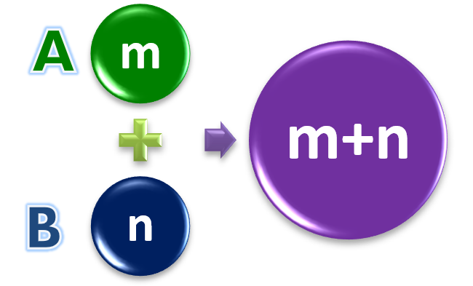
MATEMATIKA
Agar A toʻplamdan tanlanmani m ta usul bilan,
B toʻplamdan esa tanlanmani n ta usul bilan tanlash mumkin boʻlsa, u holda A yoki B toʻplamdan bitta tanlanmani m + n ta usul bilan tanlash mumkin

Slide 6
QOʻSHISH QOIDASI
MATEMATIKA
2-masala. “Kombinatorika” soʻzidan bitta unli yoki bitta undosh harf tanlash imkoniyatlari sonini aniqlang.
Yechish:
Javob: 9
A O I
K M B N T R
3+6

Slide 7
MATEMATIKA
Agar A toʻplamdan tanlanmani m ta usul va
B toʻplamdan tanlanmani n ta usul bilan tanlash mumkin boʻlsa, A dan bitta va B dan bitta tanlangan juftlik tanlanmani m · n ta usul bilan tanlash mumkin.
m
n
m∙n
A
B

Slide 8

MATEMATIKA
3-masala. Mo‘zijalar shaharchasiga kirish (chiqish) uchun 12 ta darvoza bor. Malika shaharchani tomosha qilmoqchi. U bu ishni necha xil usulda amalga oshirishi mumkin? Agar shaharga kirish va chiqish har xil darvoza orqali amalga oshirilsa, javob qanday oʻzgaradi?

Slide 9
Shaharga 12 ta darvoza-dan biri orqali kirish va 11 ta darvozadan biri orqali chiqish mumkin
a)
12 ∙ 11 = 132
12 ∙ 12 = 144
b)
Shaharga 12 ta darvoza orqali kirish va 12 ta darvoza orqali chiqish mumkin
Javob: a) 144 xil usulda; b) 132 xil usulda.

Slide 10
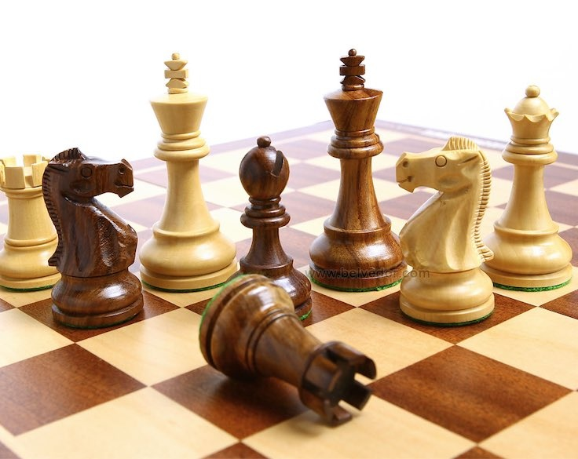
MATEMATIKA
4-masala. Sinfda 15 ta oʻgʻil bola va 10 ta qiz bola bor. Sinf rahbari ular ichidan bir oʻquvchini shaxmat musobaqasiga tanlab olishi kerak. Bu tanlashdan keyin yana bitta oʻgʻil va bitta qiz bolani shaxmat musobaqasiga tanlaydi. U bu ishni necha xil usul bilan bajarishi mumkin?

Slide 11
MATEMATIKA
Yechish: 1-hol
15+10=25
O‘g‘il bola – 15
14*10=140
O‘g‘il bola tanlangan bo‘lsa
25*140=3500
O‘g‘il bola
O‘g‘il bola
Qiz bola
Qiz bola – 10

Slide 12
MATEMATIKA
Yechish: 2-hol
15+10=25
O‘g‘il bola – 15
15*9=135
Qiz bola tanlangan bo‘lsa
25*135=3375
Qiz bola
O‘g‘il bola
Qiz bola
Qiz bola – 10

Slide 13
MATEMATIKA
5-masala. Idishlar doʻkonida 5 ta turli piyola, 3 ta turli likopcha va 4 ta turli choynak bor.
a) Piyola va likopcha juftligi nechta usulda sotilishi mumkin?
b) Piyola, likopcha va choynak uchligi nechta usulda sotilishi mumkin?
c) Turli nomdagi ikkita idishning juftligi nechta usulda sotilishi mumkin?

Slide 14


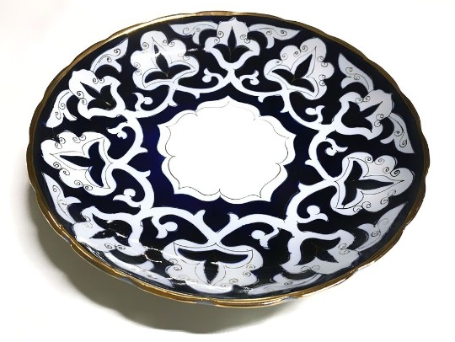
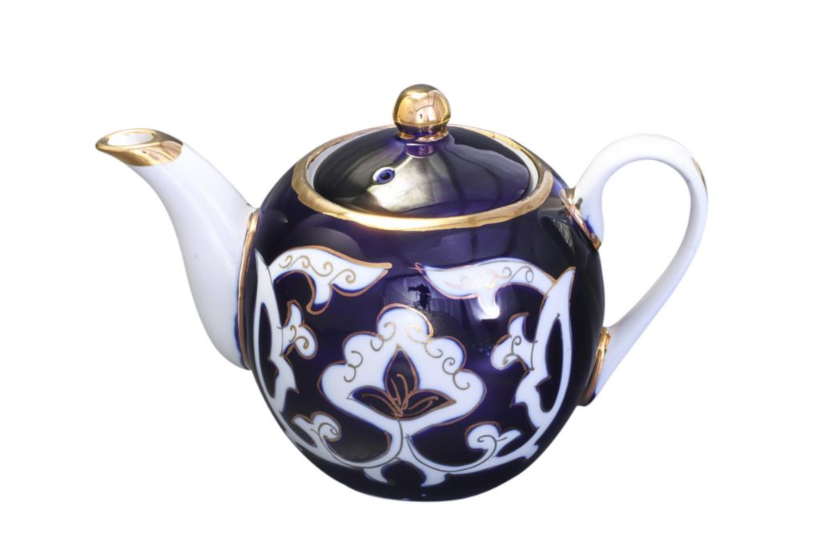
Piyola va likobcha
Chonak, piyola va likobcha
Piyola va likopcha
Choynak va piyola
Choynak va likopcha
5 ∙3=15
5 ∙ 3 ∙ 4=60
5 ∙ 3 = 15
5 ∙ 4 = 20
3 ∙ 4 = 12
a)
b)
c)
Javob: 15, 60 va 47 ta

Slide 15
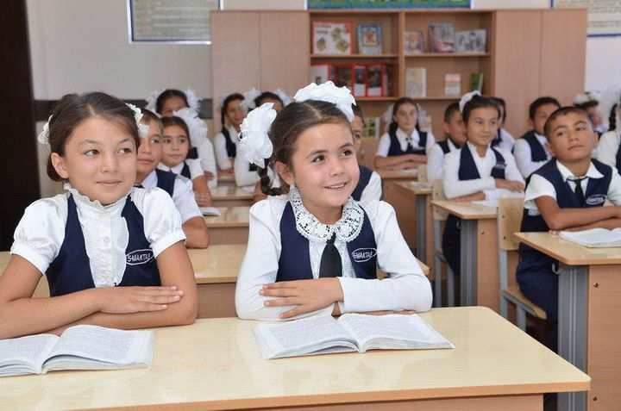
KOMBINATORIKAGA DOIR MASALALAR
MATEMATIKA
6-masala. Sinfda 15 nafar oʻgʻil va 16 nafar qiz bola bor. Darsdan keyingi tadbirga
3 nafar oʻgʻil bola va 2 nafar qiz bola qatnashishi zarur. Sinfda bu ishni necha xil usulda amalga oshirish mumkin?

Slide 16
3 nafar oʻgʻil bola
15 ∙ 14 ∙ 13 = 2730
2 nafar qiz bola
16 ∙ 15 = 240
3 nafar oʻgʻil bola va 2 nafar qiz bola
2730 * 240 = 655200
Javob: 655200

Slide 17
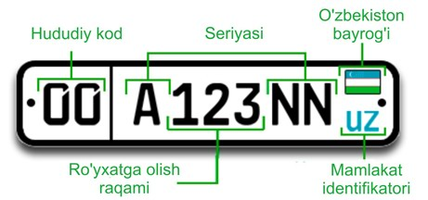
MATEMATIKA
7-masala. Avtotransport vositalariga 00 A123 NN ko‘rinishida raqam beriladi. Raqamlashda lotin alifbosidagi I harfidan tashqari barcha harflar va 10 ta raqamdan foydalaniladi. Agar Sirdaryo viloyati hududiy kodi 20 dan 24 gacha bo‘lsa, bu viloyatda avtotransport vositalarini necha xil usulda raqamlash mumkin?

Slide 18

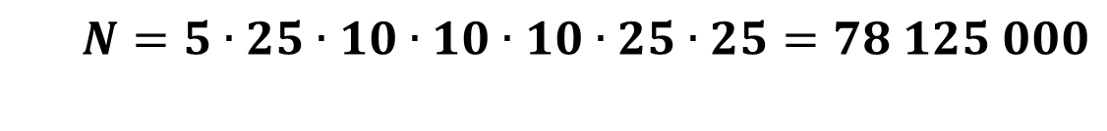

5
25
25*25
10*10*10
$N=5∙25∙10∙10∙10∙25∙25=$ $78 125 000$
Javob: $78 125 000$

Slide 19
MATEMATIKA
E’TIBORINGIZ UCHUN RAHMAT!

